Slide 1
GRUPO HUACAYA
Fernando Cuba
Diego Hernani
Joaquin Villarroel

Slide 2
RECETA

Slide 3
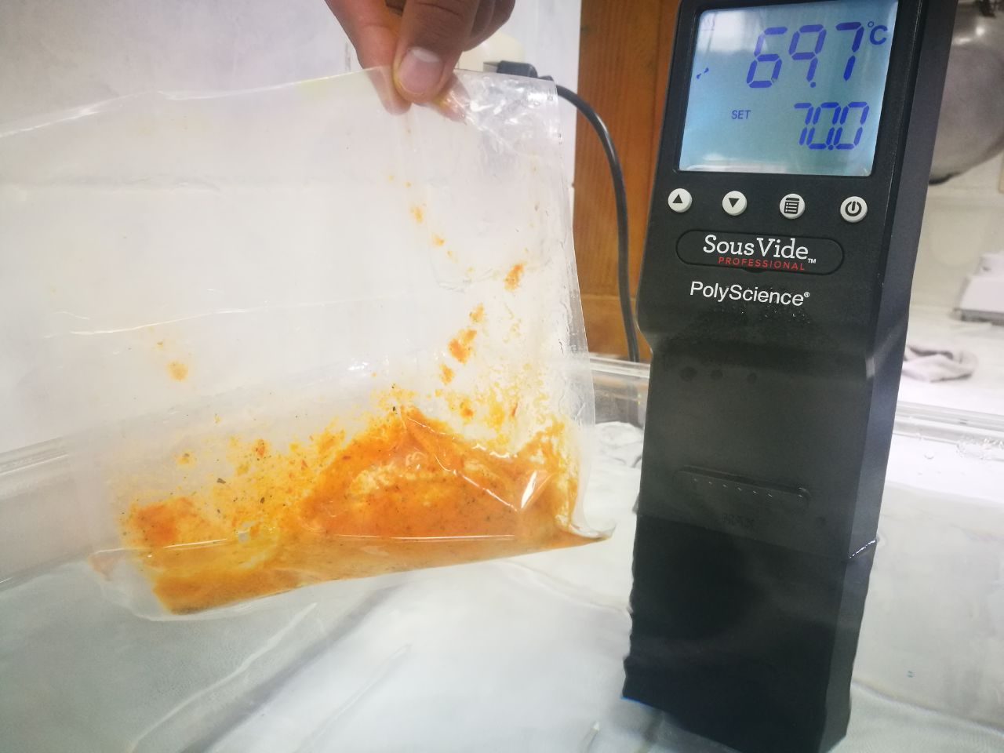
COCCION AL VACIO

Slide 4
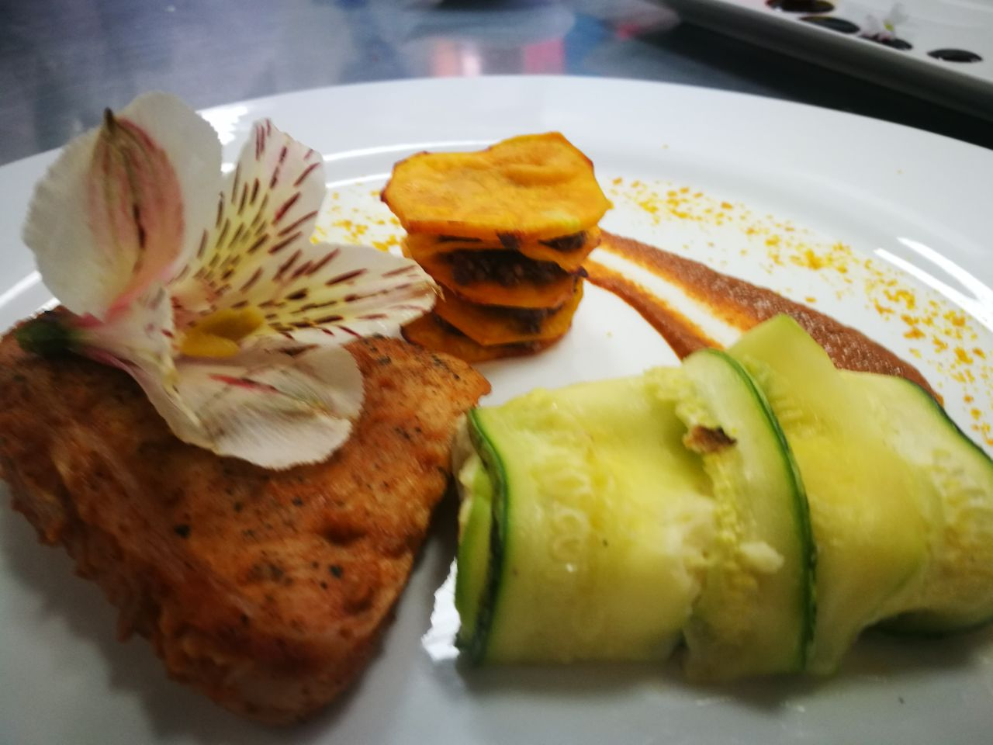
EMPLATADO :
CUCHI BORRACHO

